Slide 1

2021
结营答辩
汇报人：林世涛
时间：2021.11.30

Slide 2
01
新人成长计划
02
学习成果总结
目录
CONTENTS
03
工作成果总结
04
收获&自评
05
建议&展望

Slide 3
新人成长计划
01
成长计划阶段展示
小结

Slide 4

成长计划
2021.07.05
2021.08.19
2021.10.22
阶段一：
1.了解公司规章制度
2.熟悉工作中常用平台和工具
3.掌握组件库和框架使用方法
阶段二：
1.了解项目开发流程
2.掌握编码规范&夯实技术基础
3.协助处理问题和缺陷修复
阶段三：
1.完全熟悉组内开发模式
2.能够独立进行开发工作
3.能够自我总结，化被动为主动
工作概述简要
1.校招新人培训
2.导师布置任务&框架、组件库实践
3.与导师、主管进行沟通
1.参与大练习-定位引擎
2.协助安全生产样式修改、缺陷修复
3.参与电子封条项目开发
1.参与万华槽车智能管控项目
2.参与危化品停车场项目
Notes:
上面是导师布置的阶段任务或者说目标，下面是我通过什么方式完成这些任务
总而言之，学习的任务由浅入深，慢慢由基础向项目实战靠近，力求完成从新人到专业的转变（不宜花很多篇幅在此）
值得一提的是，阶段三的第三点我并未能彻底完成，经过上一次的答辩，我认识到自己对工作的总结严重不足，缺乏深入思考，那么这也将是我未来会着重关注的点

Slide 5
学习成果总结
02
总结

Slide 6
学习成果-技术扩展
Git、SVN、easy proxy、Hapi、Lodash、momentJs
DataV、Echarts
动效实现
1
2
工具
3
4
公司前端技术体系
Vue/JS
HUI、HUIPro、LEGO、Veseel
Mixins、extends、provide/inject、ES6、深拷贝、throttle-debounce
Notes:
通过培训学习和项目开发的锻炼以及自己主动学习，在这个四个方面有了一些收获，主要的目的是为了开发更加高效、快捷、简单，所以有很多处于都是会用就行的程度，但是在这四个方面中有一个方面的学习的原因不太一样，vue/JS的学习是因为在完成一个接着一个的开发任务的时候，我愈发的觉得吃力，我会看不懂别人写的代码，不了解他想做什么，我想要看懂就必须先去补充这方面的知识(举例)这无形中就增加了我的开发时间
并且随着你在工具的使用上愈发的熟练，就会忍不住想去进行更深的了解，我知道他能这样做，以及这样做的原因，那么我为什么不去了解他是如何实现的呢？
那么我的今后的学习方向我想就是加强vue的更深入的学习，学习vue的高级用法、以及实现原理
*****这个部分应该回顾一下，避免出现回答不了问题的情况

Slide 7
学习成果-总结
培训
项目
1
新世界扬帆训练营:
历史——了解海康
文化——认识海康
沟通——融入海康
1
地图相关：
1.webGis基础知识
2.Wad的配置和开发
2
实用工具、编码技巧、基础知识
2
共性课和专业课程培训:
1.重视信息安全
2.了解项目流程
3.建立共识——重视自测和测试
4.利用组件库和工具高效开发
3
文档编写、沟通能力、项目经验
Notes:
*****项目部分比较薄弱，看看怎么再改改
从项目上学习到的东西有很多，我会在后面展开对每一个做的项目的总结，但是我自己从做过的项目中逐渐认识到了一点：开发页面，实现功能时不仅要做到足够的细致，还应该在项目前期花更多的时间思考、分析和选择开发的大体思路，合理的代码设计能让开发更加顺畅、高效，开发决不能走一步看一步地去做(举例)

Slide 8
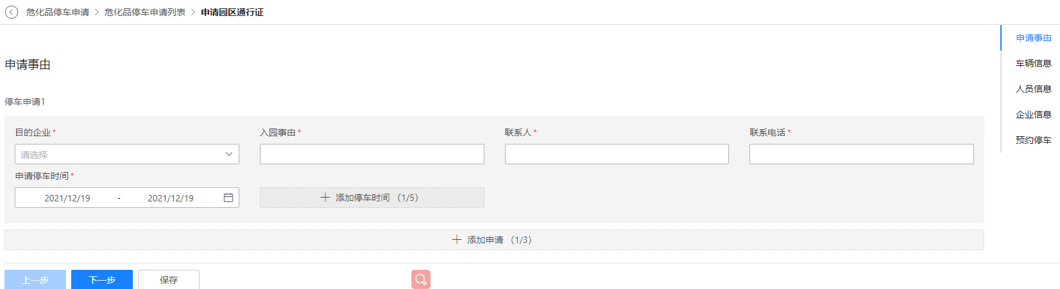
学习成果-总结
Notes:
/****叙述简化-说清页面功能-说出方案-进行比较-总结*****/
这是一个带有流程的表单，他的每个模块像申请事由、车辆信息、人员信息等等要填写的表单项都是不一样的，如果我把这些表单项都做成一个组件然后动态的渲染行不行呢？看上去行，但其实因为有一些像身份证号这种信息的校验是通过请求返回的信息进行校验，有一些下拉框的数据也要向后端请求，所以做成一个组件颗粒度太细了，我觉得现阶段我还把握不住。。并且项目时间紧，所以选择更有把握的方案
但是如果每个都老老实实做一套独立的逻辑，代码量大且重复的地方多，所以我会抽离出共性部分放到一个js文件中，利用vue的mixin混入各个组件，减少重复开发。
以效率和稳定为导向去分析和选择大致的开发方案，比做大练习的时候老员工告诉该做哪，怎么做我就怎么做的方式显然更合理

Slide 9
工作成果总结
03
工作项目
成果展示
遇到的问题

Slide 10
工作项目
定位引擎项目 7.26-10.11
电子封条项目 11.13-11.18
1
2
主要负责：
项目中的配置部分——典型配置页+资源上图复用修改
主要负责：
项目前端只有配置页，但需要从基础框架开始搭建
万华槽车装卸项目 10.25-11.19
危化品停车场项目 2021.11.22-2022.1.18
3
4
主要负责：
首页数据看板+告警列表数据看板——MPS对接、极简播放器
主要负责：
负责BS端的停车申请流程（申请-申请历史 审核-审核历史 ），
小程序端和BS端

Slide 11
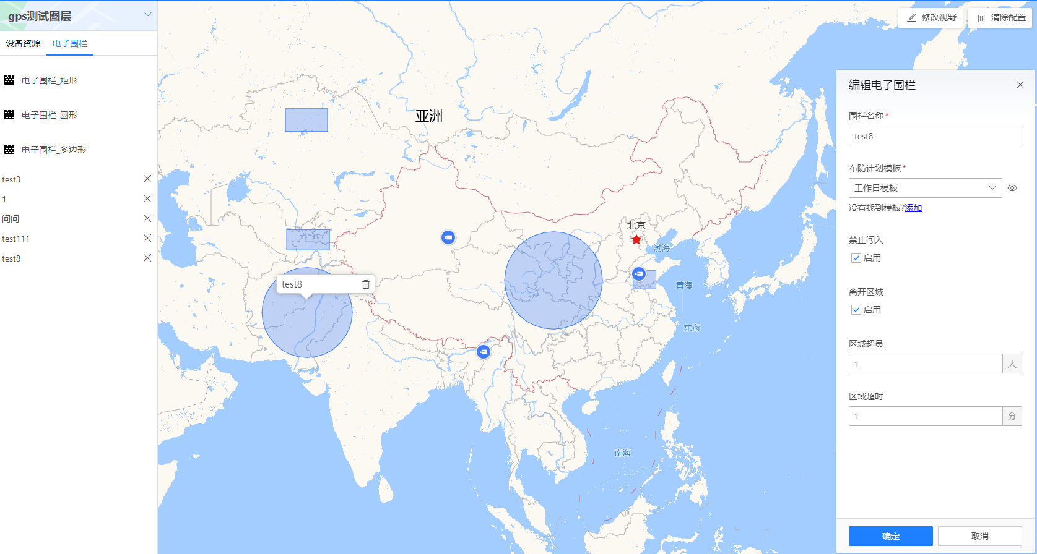
工作成果展示
Notes:
定位引擎中我主要负责配置部分-典型配置页和资源上图，其中资源上图的修改又以电子围栏为主要部分。
电子围栏又分为围栏绘制和信息编辑，信息编辑自然就是右侧的表单，围栏绘制则是修改了资源上图自带的区域绘制功能-可以做到围栏的增删改
如果说典型的配置页可以很好的锻炼我的基础编码能力和熟悉HUI、HUIPro等公司控件库的话，那么编写电子围栏功能则需要我去学习如何能够快速了解并修改别人源码的方法

Slide 12
遇到的问题——资源上图
问题
解决方法
在已经迭代了几个版本、功能比较完善的情况下，如何修改加入自己项目的需求？
找到关键的数据，分析数据从产生到结束(发出请求)的一整个完整的数据流向，从相应的地方切入修改。
问题概述
开发围栏绘制中的圆形围栏，发现wad不存储圆形坐标-不支持直接回显渲染圆形？
ol原生方法——Polygon.fromCircle() 将圆形转化为多边形
尝试在获取区域树数据时候，找到并记录当前状态，并在每一次上图都判断是否能上图并更新状态
资源点中存在即是卡口点又是监控点的情况，前端如何限制该资源点只上图一次？
其实前端想要解决这个问题本身就是不合理的，因为数据不从前端产生，无法完全掌控管理，不可靠。
Notes:
*****这个部分的叙述思路大体为：在项目开发过程中，我遇到了什么难题，经过了怎样的过程，最后如何解决——重点还是尽量展示自己(这个部分待修改——可以再多回顾wad)
在修改资源上图的过程中，我也遇到了一些比较麻烦的问题
针对第一个问题，我在最初开始阅读源码时也觉得难以下手，非常复杂，但是当我了解了wad的事件处理机制-发布订阅这个模式之后，就根据在绘制围栏时的一步步操作找到对应的事件和回调函数去分析，并且这一种通过分析代码中的数据流来进行修改的思路，也被用在了我之后的一些项目上，因为我所做的很多项目都是在别人已有的代码基础上进行的修改，而这样做能让我的代码不会对已有代码产生过多的影响
针对第二个问题，当时觉得麻烦是因为对OpenLayer和wad不了解，在通过在ol的api文档翻找多边形和圆形的方法之后才发现了fromCircle方法
针对第三个问题，因为当时临近提测，而且我修改完之后自测一直会有各种各样的问题，并且当时wad存在两个类型任意一个上图都只会改变类型为监控点的那个的状态，所以最后给后端处理了，这个其实并不算是一个解决方法，只是让我前后端的区别和分工又有了更深的认识，知道在前端做过多的数据处理有时候是不太好的，也很不可靠，如果前端的数据处理是为了展示，倒没什么，如果要穿回后台，则没必要做太多的数据处理
备用：第四个问题，实现围栏的地图居中效果

Slide 13

遇到的问题——资源上图
Notes:
针对第一个问题，用开发电子围栏功能举例，如果我们根据wad的事件机制顺着走下去就能了解从选择围栏类型到绘制结束，wad都做了什么，如果我们想加入围栏的表单，就应该在绘制结束时设置表单弹出让用户填写，填写完之后点击保存将数据传给wad以便回显。

Slide 14
小结
1.多总结、多比较、多分析
在工作中多去思考、总结，抽象提炼出一些共性的解决思路，争取形成自己的知识体系
2.遇到问题多看相关文档
在使用一些工具库时，遇到无法解决的问题应该先看相关文档。学会从文档中快速找到自己想看的部分。
3.扩宽眼界，多关注行业技术发展
前端领域的发展日新月异，多关注和了解，遇到一些复杂问题时能有更多方案进行选择比较。
Notes:
在修改资源上图的过程中，我也遇到了一些比较麻烦的问题
针对第一个问题，我在最初开始阅读源码时也觉得难以下手，非常复杂，但是当我了解了wad的事件处理机制-发布订阅这个模式之后，就根据在绘制围栏时的一步步操作找到对应的事件和回调函数去分析，并且这一种通过分析代码中的数据流来进行修改的思路，也被用在了我之后的一些项目上，因为我所做的很多项目都是在别人已有的代码基础上进行的修改，而这样做能让我的代码不会对已有代码产生太多的影响
针对第二个问题，当时觉得麻烦是因为对OpenLayer和wad不了解，在通过在ol的api文档翻找多边形和圆形的方法之后才发现了fromCircle方法
针对第三个问题，这个其实并不算是一个解决方法，只是让我前后端的区别和分工又有了更深的认识，知道在前端做过多的数据处理有时候是不太好的，也很不可靠，同时也让知道了
备用：第四个问题，实现围栏的地图居中效果
/************************ 这里可以绘制流程图配合说明************/

Slide 15
缺陷总览——定位引擎
Notes:
小小总结一下，软件集成测试主要是后端日志规范的缺陷，单元测试是我们自测，老员工提出的前端缺陷
前后端缺陷占比大概是8:2左右，大部分缺陷都在前端，前端缺陷具体由哪些构成？

Slide 16
缺陷总结——定位引擎
逻辑编写不够全面
01
在初期数据很少时，只关注了页面功能在当前情况下的实现效果
02
细节没有关注、不够规范
配置部分的交互很少，典型的配置页尽管页面结构不复杂，但是需要注意的地方很多，搜索框、分页器、异步树等等
03
交互稿中没有说明的部分，没有找交互明确
04
对于需求、功能不够了解
项目初期不清楚需求澄清、评审
交互评审等流程对于开发来说意味着什么
心态急躁
05
在遇到新的挑战时，心态不能保持平稳
111111111111111111111111111111111111111111111111111111111111111111111111111111111111111111111111111111111111111111111111111
Notes:
总得来看，没有中高级缺陷，也没有出现让主流程都不能走通的缺陷，缺陷主要分为两部分，UCD和系统测试
UCD缺陷：因为我负责的配置页面部分，交互出的没有应用部分那么细，所以主要集中在一些搜索、删除、增加提示语上
系统测试：测试提出的一些功能上做的不全面的一些地方，比如配置页带分页时，搜索结果没有做成分页展示、没有选中任何人车物资源点击批量解绑时也会弹出二次提醒
细节没有关注：比如人车物的配置页，做完标签的绑定、解绑之后，没有做分页器的跳转，搜索结果也没有做分页展示等等，幸好大部分的这种问题都能在自测的时候及时发现，做出补救，所以如今再做配置页就能知道基本的开发流程和需要关注的细节
关于没有找交互明确一些交互稿上没有提出的细节的问题

Slide 17
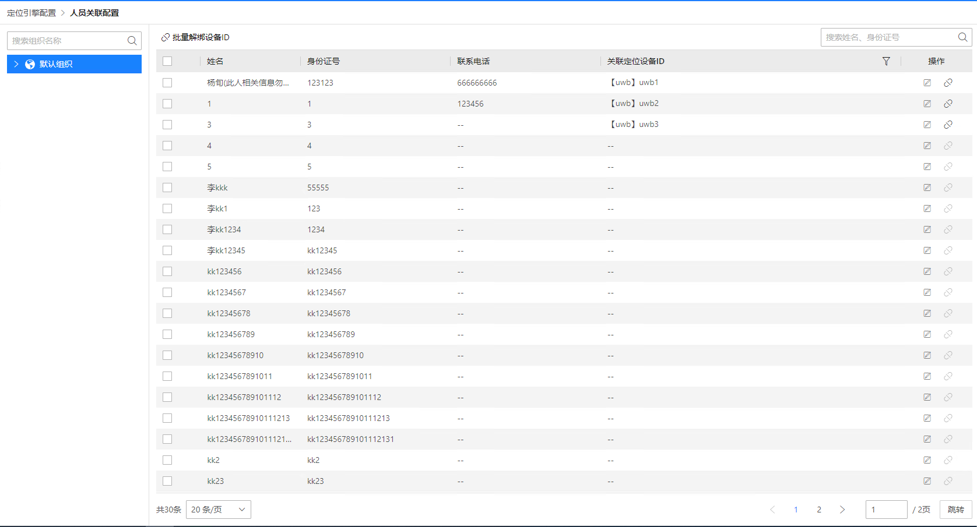
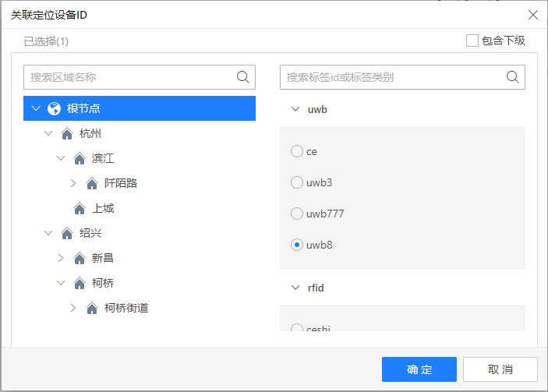
缺陷总结——定位引擎
111111111111111111111111111111111111111111111111111111111111111111111111111111111111111111111111111111111111111111111111111
Notes:
/***这里应该加上一张配置页面会比较好说明**/
这算是一个低级错误，也算是一个新人才会犯的错误，这个错误也提醒了我，做产品不仅要从自身研发角度出发，也要从用户使用的层面思考，当然更要从测试-稳定的角度设计代码结构

Slide 18
简短总结——定位引擎
项目指标
项目在包括DI值在内的各项指标都达标的情况下顺利结束，有不足也有成长。
美中不足
再接再砺
除了在缺陷部分指出的不足之处外，尽管我们能够基本上按照计划日期进行开发、提测、结项，但是整个过程中我们非常依赖团队中的前端老员工，在开发过程中几乎变成了有什么问题堵塞住都会找他帮忙解决，这对于今后独立完成开发工作室非常不利的，我们应该养成自己的发现问题-分析问题-定位问题-解决问题的思维和方法。
集中办公模式下，前后端对接非常顺利，沟通高效方便，我们也养成了有问题、有风险及时提出的习惯和积极沟通的态度，并且对于功能上不确定的地方也能及时和SE等相关人员讨论，保证开发方向正确无误。
Notes:
除了以上在问题和缺陷中总结的，抽出来从项目整体看，我们完成得还是行，能以新人的身份在每一位参与项目的老员工的帮助下也尽自己的努力减小项目风险，各项指标合规，保证项目按期结束，这对我们新人来说意义重大，但是我们在项目过程中后端我不清楚，但是前端确实很依赖老员工的帮助，这种现象背后我们的心态和解决问题的思维方式都要在接下来的工作中尽快去做转换
不足：这一点在我进入安全生产之后也在不断得到锻炼，当我有问题无法解决的时候，我会找我的导师帮忙查看，但是导师最常说的一句话就是我只能给你方法，剩下的你要自己去试、去找

Slide 19
项目总结——电子封条项目
1
3
2
从基本框架开始编写前端项目，极大提高了对框架理解和编码能力。
现场问题排查能锻炼独立分析-定位-解决问题的能力。
需求沟通理解不到位，导致后续会一直有现场问题影响之后项目。
Notes:
*****如果没有重要的地方可以在前面列举项目的时候一笔带过

Slide 20
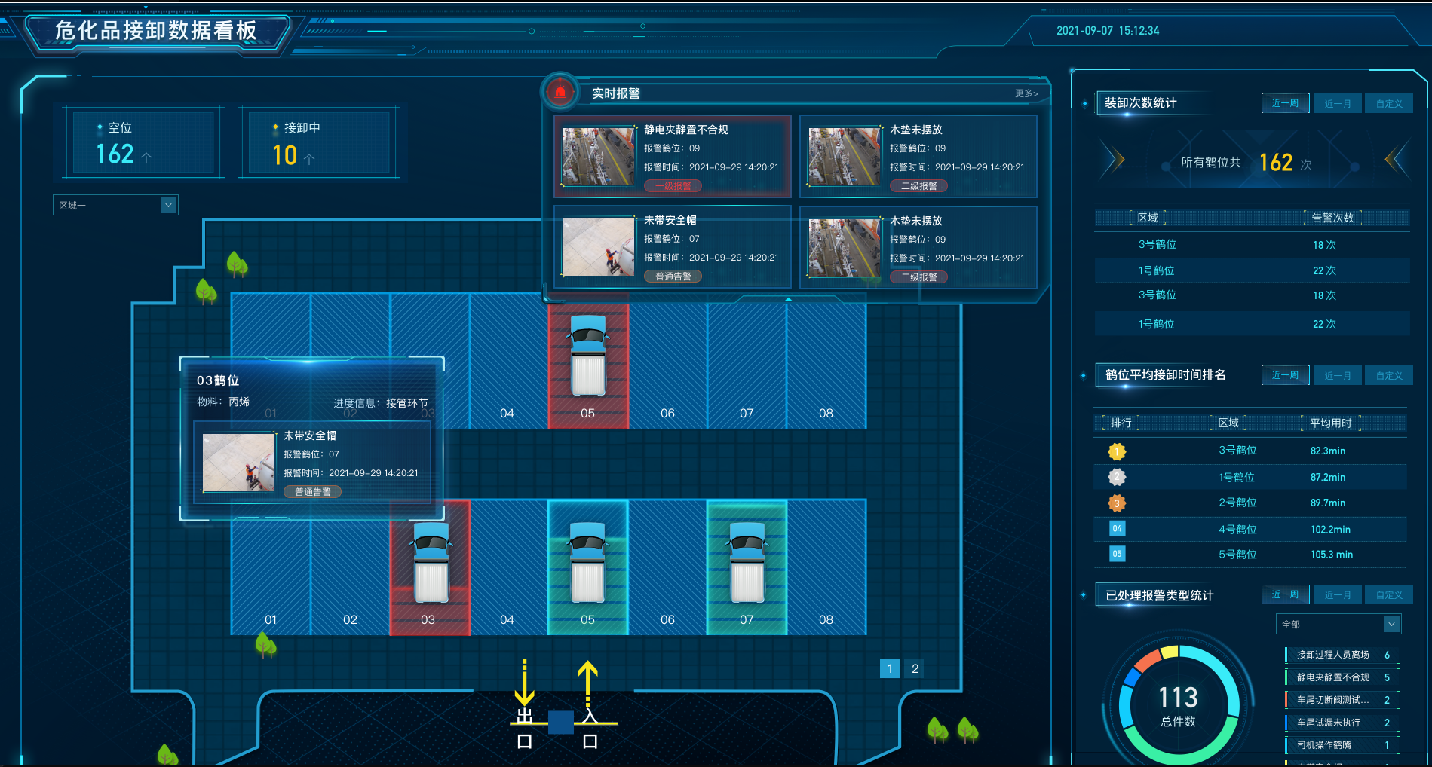
工作成果展示-万华槽车装卸管控
Notes:
*****万华项目可以展开讲讲自己负责的部分的亮点
*****尽量展示亮点
第一次开发看板，
开发进度很快、我们留了一个星期的时间自测、调试，
快速上手mps前端对接、极简播放器

Slide 21
收获&自评
04
收获感悟
自我评价
Notes:
工作做得更好、学到更多、成长的更快
保持心态、积极沟通、多学多问(善于总结)

Slide 22

成长收获
保证工作质量
提升开发效率
业务能力
安全生产BU涉及的组件多种多样，以解决缺陷为桥梁，对很多常用组件都有 了一定程度的了解，为今后快速上手开发新项目打下基础。
项目经验
随着一个个项目的完成，我对于项目流程愈发熟悉，也对每个流程节点该做什么有了更深的认识——快速上手、高效开发、稳定结束
技术提升
编码规范、编程技巧、设计构思以及问题排查的思路
积极向上
保持心态、积极沟通、多学多问、善于总结
Notes:
***** 这四点其实囊括为一点 成长收获可以写的更具体 项目经验、业务能力、快速学习上手的方法技巧然后才是什么保持心态、积极沟通、多学多问、总结啥的
组内总是派我去解决不同的组件发现的一些缺陷问题，我就很好奇为什么要派我来做这件事，在和导师交流之后才恍然大悟这是在扩展我的业务能力，等到以后做开发时会能更快了解需求、功能

Slide 23
自我评价
优势亮点
存在问题
改进计划
快速适应、学习能力
未能养成及时总结的习惯
养成每日小结的习惯，自己把握开发进度，有风险及时反馈
积极沟通，遇到问题及时提出，存在不足及时改正
开发时没能注重细节、考虑不全面
养成项目结束后及时总结、复盘习惯，把项目经历转化为-有用经验
对于需求、交互了解不够，项目前期下的功夫不够多
享受团队协作的高效开发方式
改正认知，加大项目前期参与力度
勇于尝试，保持学习心态
心态会因为项目时间节点变急躁
多于同事，导师、领导沟通，理性分析，端正心态，保持热情
Notes:
关于前期参与的问题：我之前总是想着加大前期参与力度，但是从未深入去思考该从哪些方面加强参与力度，在和导师交流之后，我认为可以从一下几个方面加强：
1.参与需求、交互、视觉相关文档的评审多从研发角度思考为什么这样做？能不能做？能不能利用现有组件库快速实现？有没有风险？
2.根据交互稿和后端确定接口的结构、具体需要什么字段等，如果前端进度快，可以把hapi平台用起来，前端设计好接口字段，后端到时候仅仅需要改个接口路径就行
*****优势亮点写一些能通过具体事件反应出来的，我上手wad比别人快，开发进度快之类的，还是得在生活中多思考多总结

Slide 24
建议&展望
05
对公司建议
未来展望
Notes:
建议：

Slide 25
建议&展望
明确前后端对接流程，减少对接时间
对vue、JS进行深入学习
建议|展望
开展技术培训，明确目标人群
学习HUI、element组件设计、制作
开展头脑风暴，集思广益
将知识领域向后端延伸——Node.js
Notes:
建议
头脑风暴是我个人觉得很有意思的一件事，但是经验不多，能头脑风暴的角度少。。。如果公司或者部门多开展此类活动或许能让我们思维锻炼得更活跃
*****展望提出的点变成能做的：例如学习VUE的高阶用法，深入vue源码，对HUI封装组件的形式比较感兴趣，会深入学习，学习慧拼应用等等
最近在开发时会遇到前后端对接的问题，在后端代码未打包放上平台时调试是后端开本地服务给前端调试，同一个页面在开发时如果需要与两个后端对接，常常出现后端代码没有及时上传同步导致接口报错的现象，有很多不必要的时间被花掉了，不知道该如何解决。
学习后端知识-在D2前端大会上看到了《Node.js Web 框架再进化 - 面向前端与未来标准》这个分享，我觉得未来或者是现在一些轻量应用完全可以由前端包揽从应用端到服务端的全部工作，或者说这是一个趋势，并且我看到大会上许多前端专家在分享技术的时候展现的知识领域，远不只有前端，他们对后端、数据库、V8引擎甚至大数据等等都很熟悉，心生敬佩

Slide 26
谢谢
观看
The user can demonstrate on a projector or computer, or print the presentation and make it into a film to be used in a wider field
汇报人：林世涛
时间：2021.12.05

